Slide 1

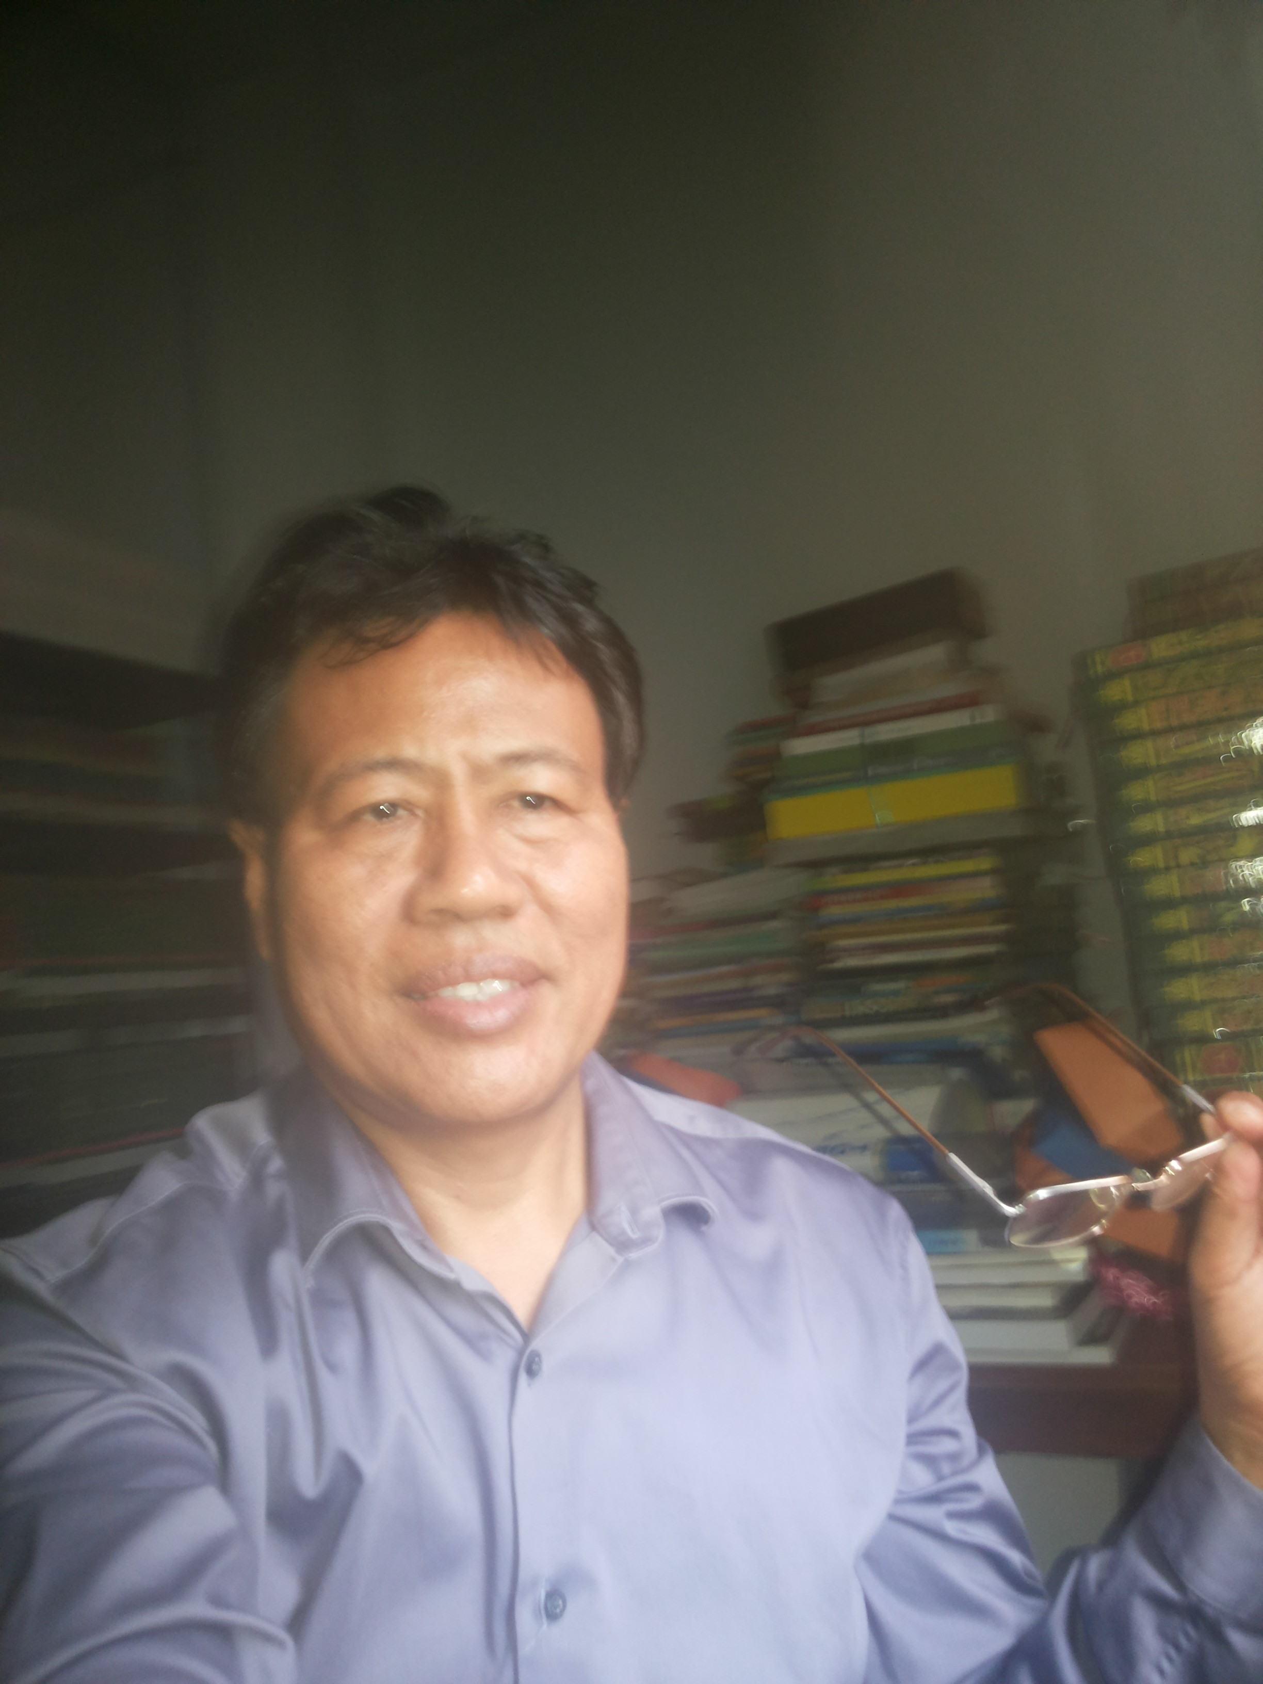
Institut Agama Islam Negeri Bengkulu JADWAL PERKULIAHAN PER DOSEN
Dosen : Dr. Buyung Surahman, M.Pd. Pangkat : VI
NO | HARI | WAKTU | MATA KULIAH | KLS | SMT | SKS | RUANG | PARALEL
1 | Selasa | 14.41 - 16.20 | Pengembangan. Kurikulum MI/SD | F | 5 | 2 | C.2.7
2 | Selasa | 16.21 - 18.00 | Pengembangan. Kurikulum MI/SD | G | 5 | 2 | C.2.8
3 | Rabu | 09.10 - 10.50 | Metodologi PTK | C | 5 | 2 | C.1.7
4 | Sabtu | 13.00 - 17.00 | Praktek Model Pembelajaran PIAUD | A | 3 | 4 | E2. 06
Total SKS : 10 SKS
BENGKULU, 01 Oktober 2019
Kajur / Kaprodi

